Slide 1

Réunion de Bassin - Blois
16 octobre 2024
Dynamique socio-économique à l’échelle du bassin d’éducation de proximité de Blois

Slide 2
L’Observatoire de l’Économie et des territoires

Slide 3
Une association œuvrant en faveur du développement économique
et social du Loir-et-Cher et des départements voisins
Une association de type loi 1901 créée en novembre 1995
Composée de plus de 120 membres
dont 10 membres « permanents »
Conseil départemental de Loir-et-Cher
Conseil départemental du Loiret
Conseil départemental d’Eure-et-Loir
Conseil départemental d'Indre-et-Loire
Conseil régional Centre-Val de Loire
Etat
Chambre de commerce et d’industrie Loir-et-Cher
Chambre de Métiers et de l'Artisanat Régionale du Centre-Val de Loire (CMAR)
Chambre d’agriculture de Loir-et-Cher
Association des maires de Loir-et-Cher

Slide 4
















































































































Un large partenariat : plus de 120 membres

Slide 5
Diffuser la connaissance
et apporter un éclairage utile à la décision
Pour apporter une aide à la décision des différents organismes
et institutions impliqués dans le développement des territoires
L’Observatoire collecte, centralise, traite, gère et analyse toute information
permettant d’affiner la connaissance du milieu socio-économique et environnemental local
Une action guidée par le souci constant de l’intérêt général
Une plate-forme d’informations territoriales : pilote41.fr
pour rendre aisément accessibles les données, études, annuaires
et outils, cartographiques ou autres, développés par l’Observatoire ou des partenaires

Slide 6
Une observation à 360°
Territoires et dynamiques locales
Économie et tourisme
Social et santé
Cadre de vie et services
Environnement
1
2
AXES
3
4
5

Slide 7
Éléments de cadrage sociodémographique sur le bassin d’éducation de proximité de Blois
16/10/2024

Slide 8

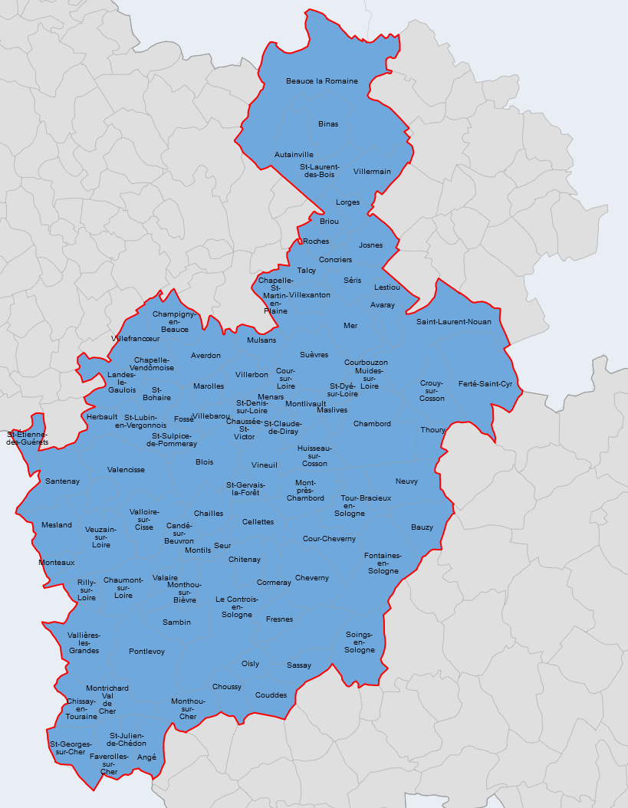
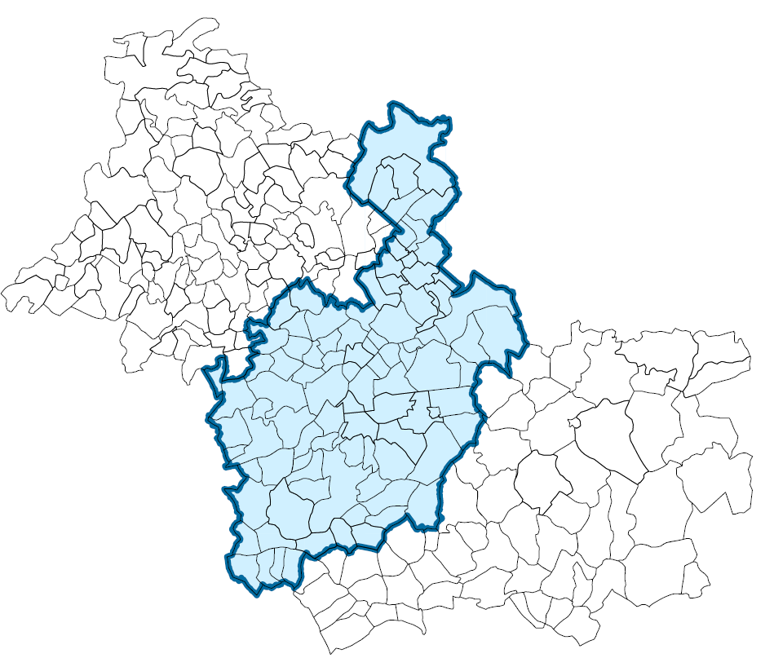
Le bassin d’éducation de proximité de Blois
94 communes
53 % de la population du Loir-et-Cher

Slide 9
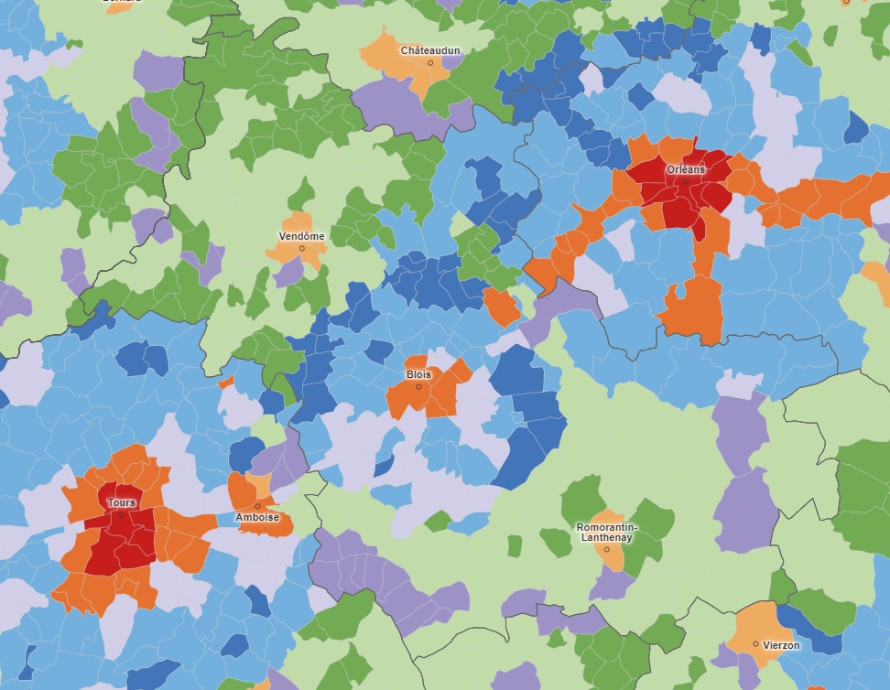
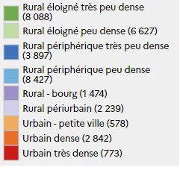
2 habitants sur 5
vivent dans une commune urbaine dense
Typologie des communes rurales et urbaines pour décrire le système éducatif (MENJ-DEPP)
Répartition de la population
par type de commune (RP 2021)
BPEN Blois
171 417 hab.
Loir-et-Cher
328 504 hab.
D'après sources : Ministère de l’Éducation Nationale - DEPP, INSEE – RP 2021

Slide 10
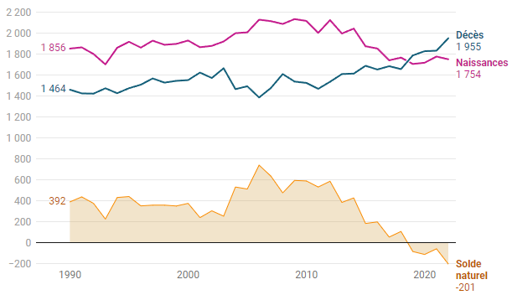


Un territoire en perte de vitalité démographique
Composantes de l’évolution démographique
sur le bassin d’éducation de proximité de Blois (en %)
Évolution du nombre de naissances et de décès
à l’échelle du bassin d’éducation de proximité de Blois de 1990 à 2022
Entre 2015 et 2021
+248 habitants en 6 ans
+361
-113
solde naturel
solde migratoire
D'après source : INSEE – État civil
D'après source : INSEE – RP 2015 et 2021

Slide 11
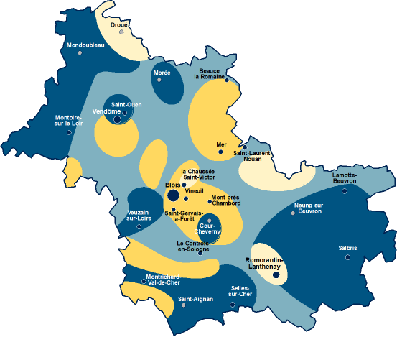
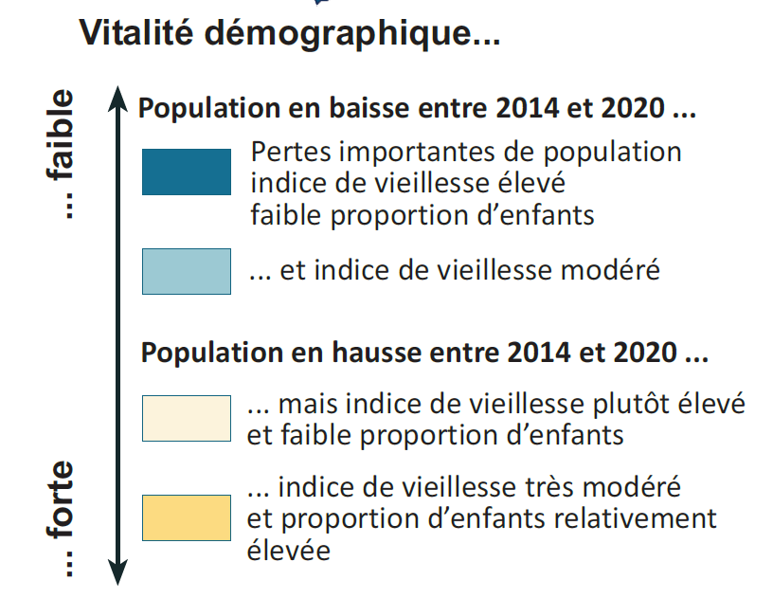
Une population vieillissante, mais
plus jeune qu’en moyenne départementale
Carte de synthèse des principales caractéristiques démographiques
Indice de vieillesse* : 98
(Loir-et-Cher : 116)
* Nb de personnes de 65 ans et plus
pour 100 jeunes de moins de 20 ans (Source Insee 2021)
D'après sources : INSEE – RP 2014 et 2020

Slide 12
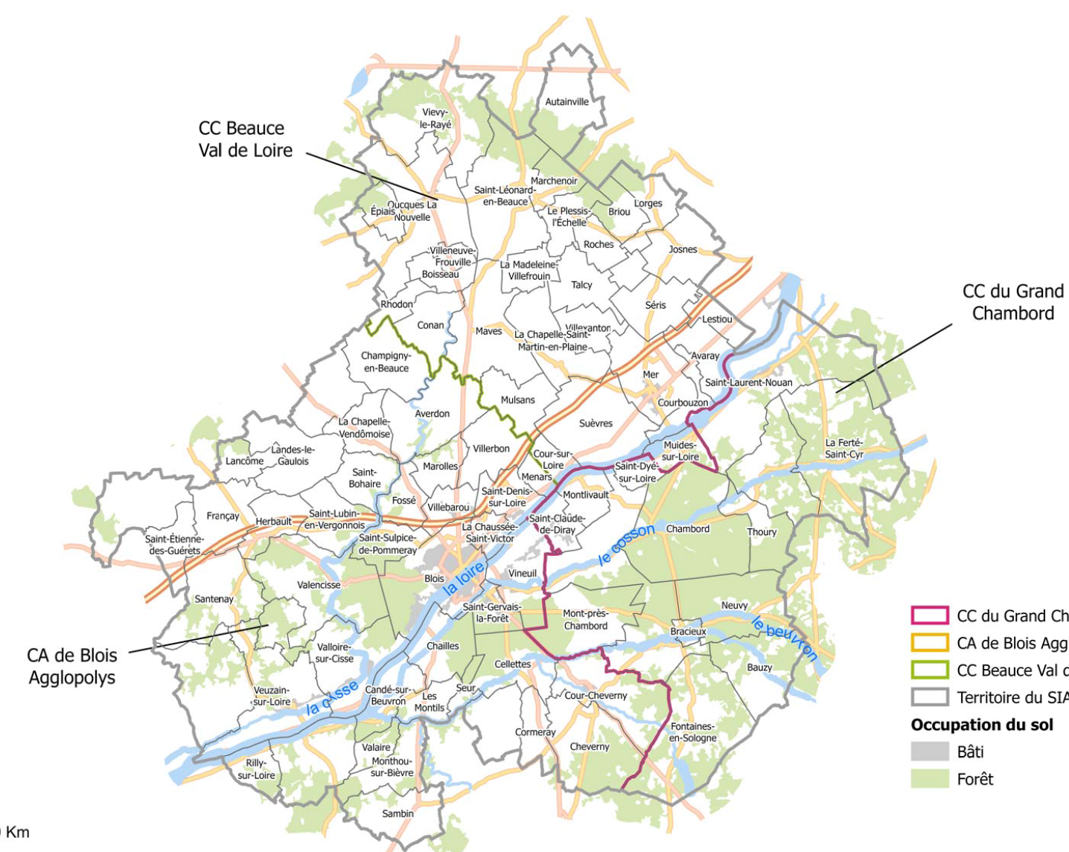
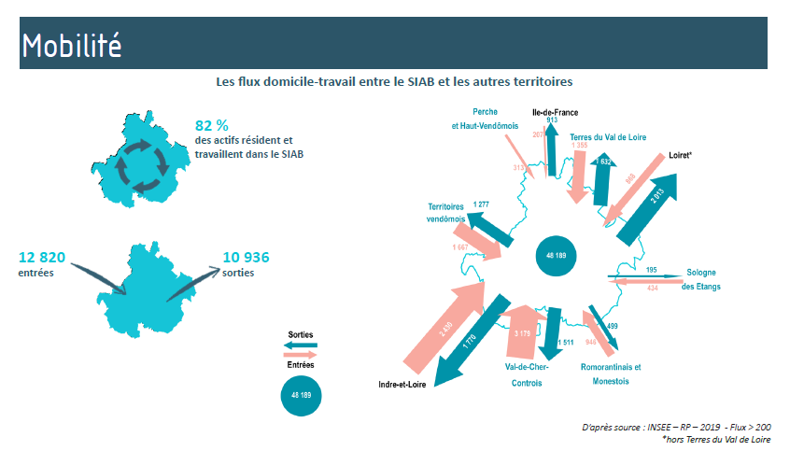
Déplacements domicile-travail
entre le SIAB et les autres territoires
Syndicat intercommunal de l’Agglomération Blésoise (SIAB)
Flux d’actifs en 2019
D’après source : Insee, RP 2019 – Flux >200

Slide 13
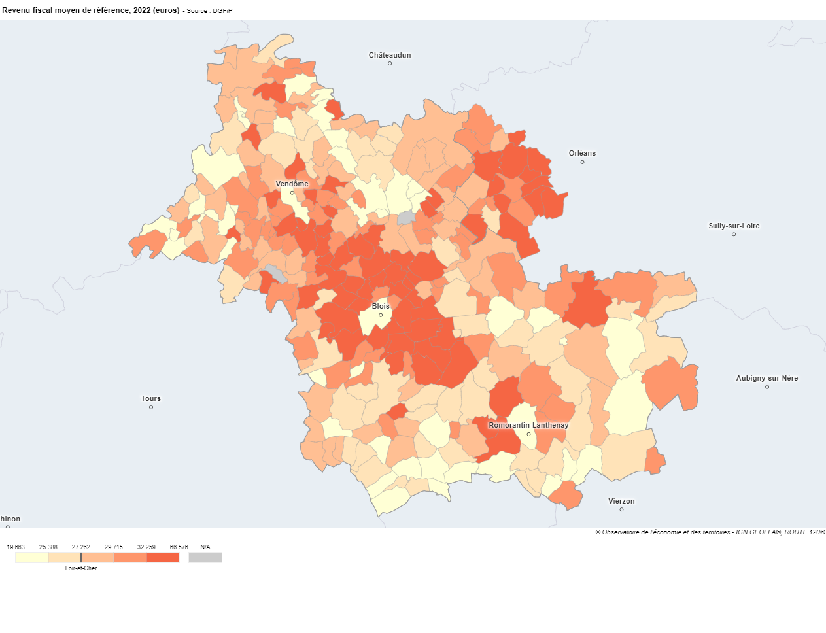
Un niveau de revenu moyen particulièrement haut
dans une large couronne autour de Blois
Revenu fiscal moyen de référence (en euros) en 2022
28 373 € en 2022
Revenu moyen en 2022
Loir-et-Cher : 27 262 €
Centre-Val de Loire : 28 118 €
France métropolitaine : 30 658 €
Revenu fiscal moyen (en euros)
D’après source : DGFiP 2022

Slide 14
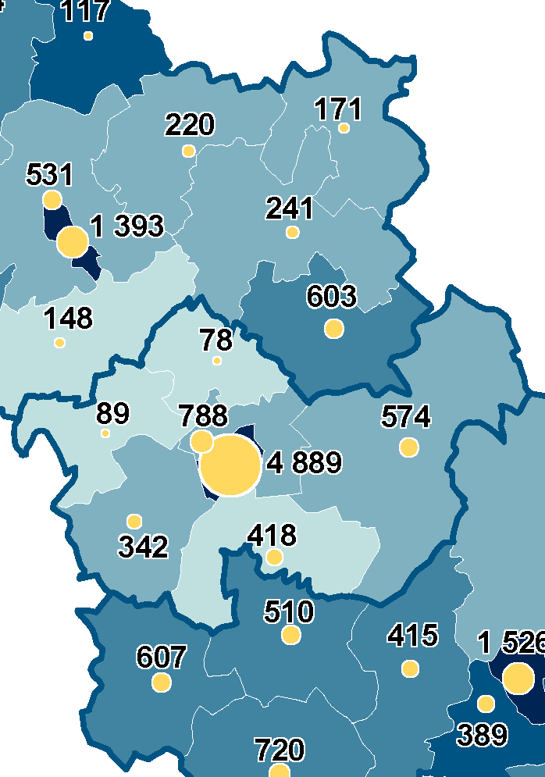
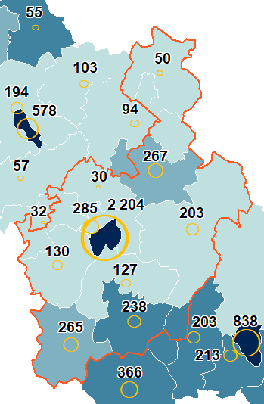
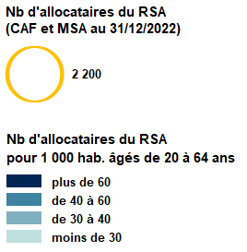
Davantage d’allocataires à bas revenus à Blois
Nombre de foyers allocataires CAF à bas revenus
et ratio pour 100 ménages
dont le référent est âgé de moins de 65 ans
Nombre d’allocataires du RSA
et ratio pour 1 000 habitants âgés de 20 à 64 ans
D’après sources : CAF au 31/12/2022 ; INSEE – RP 2020
D’après sources : CAF et MSA 2022 ; INSEE – RP 2020

Slide 15
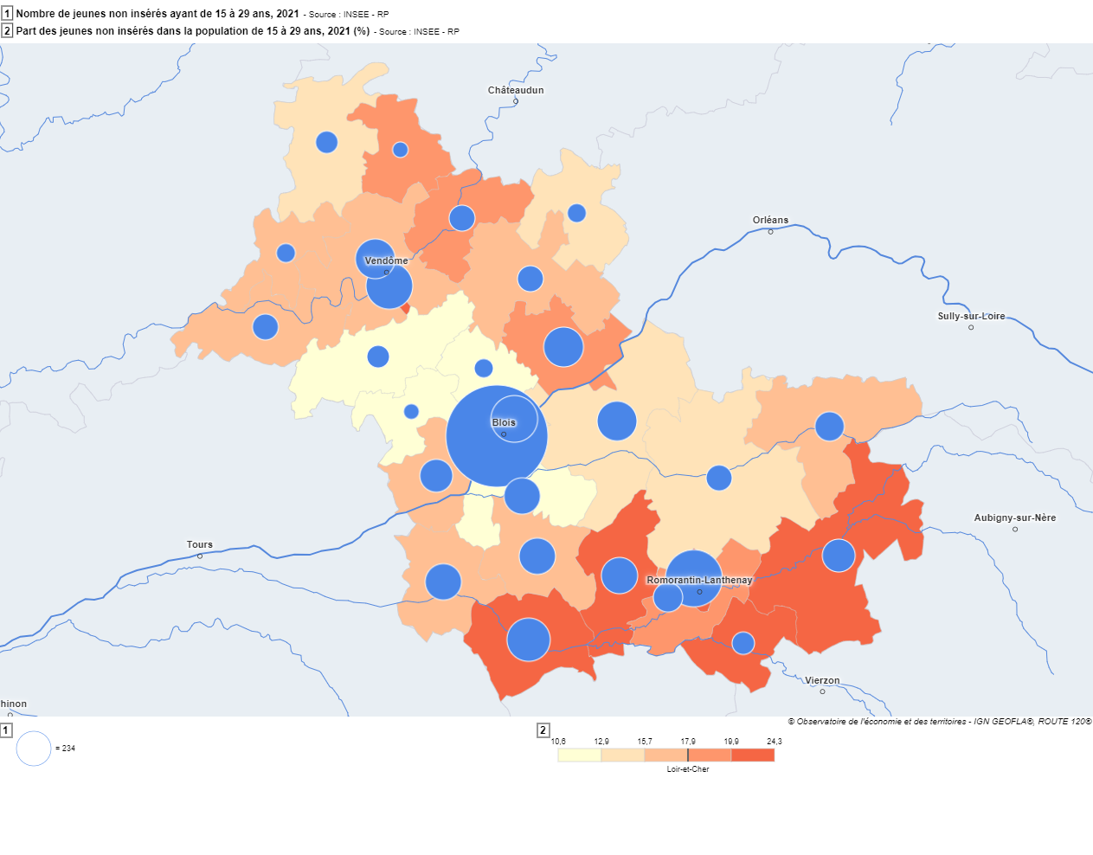
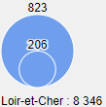
Plus d’1 jeune sur 5 est non inséré à Blois
Nb de jeunes non insérés et part (en %) dans la population de 15 à 29 ans
56
4 524 NEETS,
soit 17,2 % des 15-29 ans
163
87
344
144
476
341
Part de NEETS*
âgés de 15 à 29 ans en 2021
111
71
Nombre de jeunes non insérés
âgés de 15 à 29 ans
53
362
21,2 % à Blois
457
14,9 % en cœur d’agglo (hors Blois)
223
2 057
15,7 % dans le secteur de Veuzain
281
17,9 % en Loir-et-Cher
262
649
Part de jeunes non insérés
âgés de 15 à 29 ans (en %)
284
295
*jeunes ni en emploi, ni en formation
397
195
D’après source : INSEE RP 2021

Slide 16
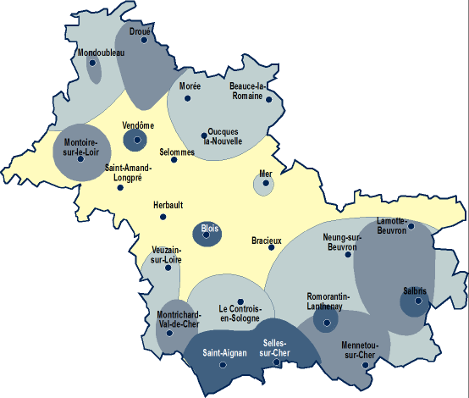
Des conditions de vie plutôt favorables
dans le bassin blésois
Carte de synthèse des principaux indicateurs sociaux
Carte de synthèse réalisée à partir d’une vingtaine d’indicateurs : niveaux de revenus, part des foyers non imposés, taux de pauvreté, allocataires CAF à bas revenus, part des familles monoparentales, des familles nombreuses et évolutions, part des enfants vivant dans une famille sans adulte en activité, des personnes faiblement diplômées, des jeunes ni en emploi ni en formation, taux d’activité des femmes, proportion de salariés précaires, à temps partiel, évolution de l’emploi salarié privé (hors agriculture), indicateur de chômage, chômeurs inscrits depuis 2 ans ou plus, bénéficiaires du RSA, de la prime d’activité.
D’après sources : INSEE- RP 2020, Filosofi 2020, DGFIP 2021, Caf au 31/12/2022, Pôle emploi au 31/12/2022, URSSAF

Slide 17
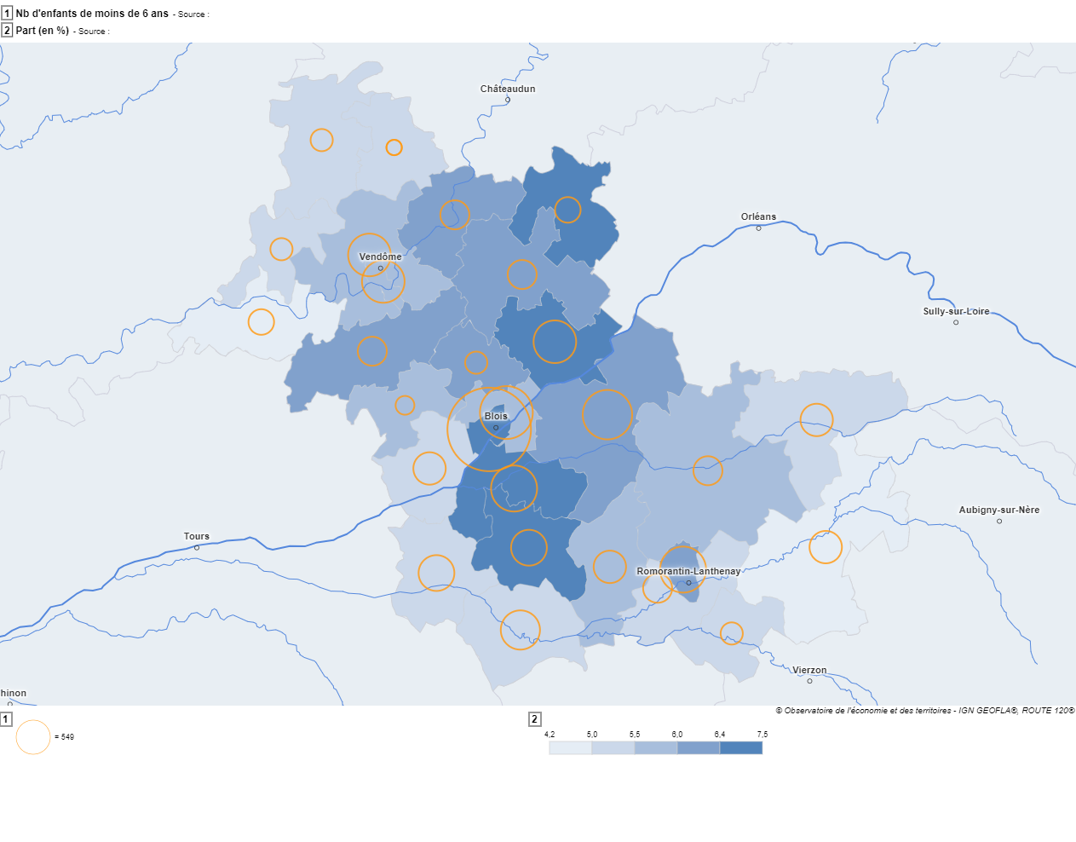
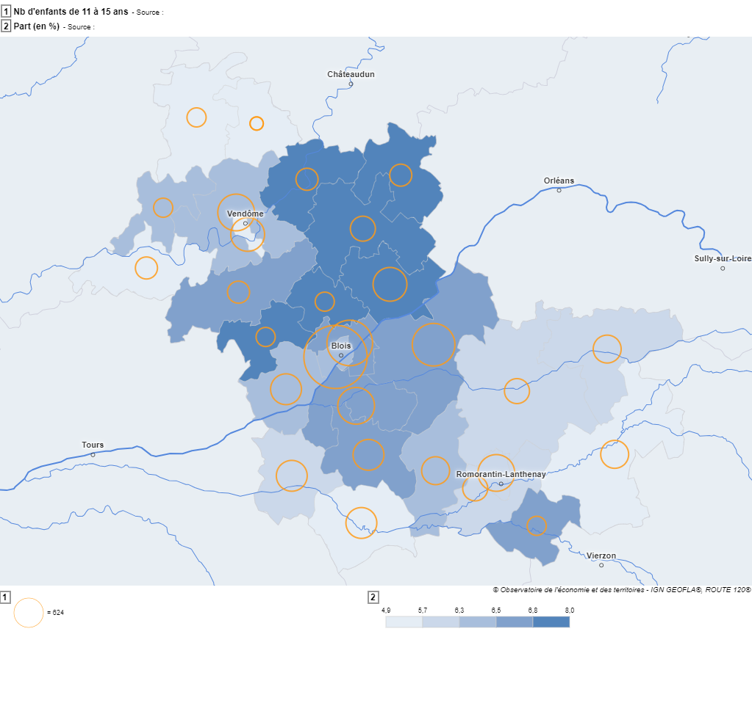


Davantage de jeunes enfants à Blois, d’adolescents en périphérie
Nombre d’enfants âgés de moins de 6 ans
et part (en %) dans la population totale
Nombre de jeunes âgés de 11 à 15 ans
et part (en %) dans la population totale
297
126
131
402
348
451
383
241
949
1 103
400
469
860
842
905
882
426
442
317
274
211
3 501
1 341
1 265
267
2 938
1 529
1 360
Nombre d’enfants
de moins de 6 ans
Nombre de jeunes
âgés de 11 à 15 ans
575
692
1 120
1 135
715
742
713
564
1 091
788
647
1 130
Part (en %)
399
Part (en %)
763
824
495
D’après source : INSEE – RP 2020
D’après source : INSEE – RP 2020

Slide 18
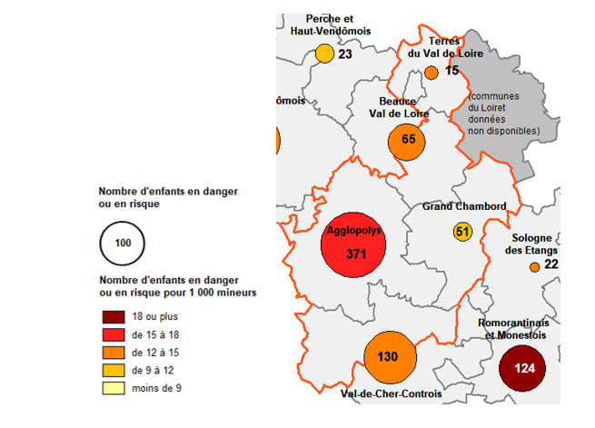
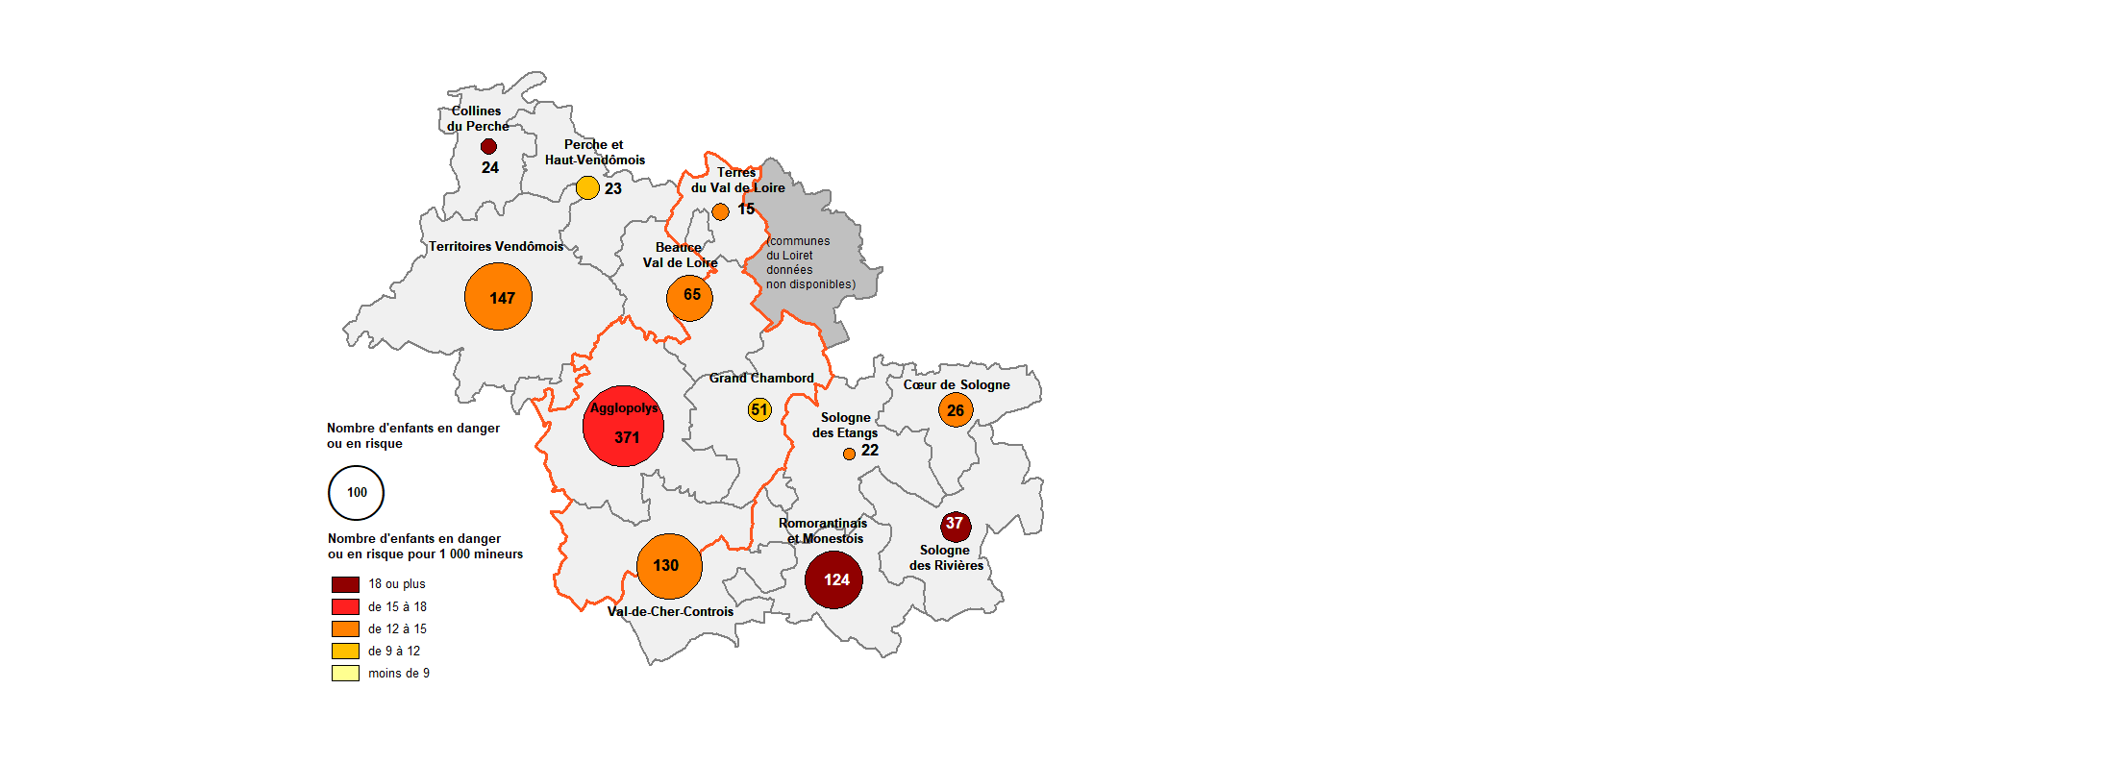
Une part importante d’enfants repérés
en danger ou en risque à Blois
Nombre d’enfants repérés en danger ou en risque et ratio pour 1 000 mineurs (moyenne 2021-2023)
Ratio moyen 2021-2023
22,9 enfants repérés pour 1 000 mineurs
à Blois
14,9 enfants repérés pour 1 000 mineurs
dans le secteur de St-Amand-Longpré
Loir-et-Cher : 15,3 enfants repérés pour 1 000 mineurs
D’après sources : ODPE (données CRIP de Loir-et-Cher
et copies des signalements au parquet transmis par les partenaires) — INSEE – RP 2020

Slide 19
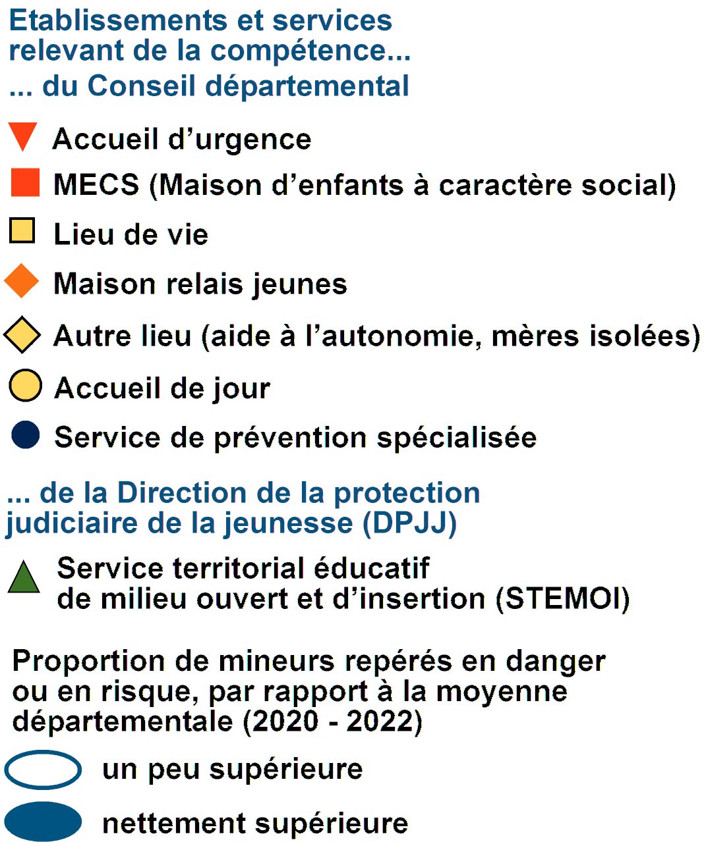
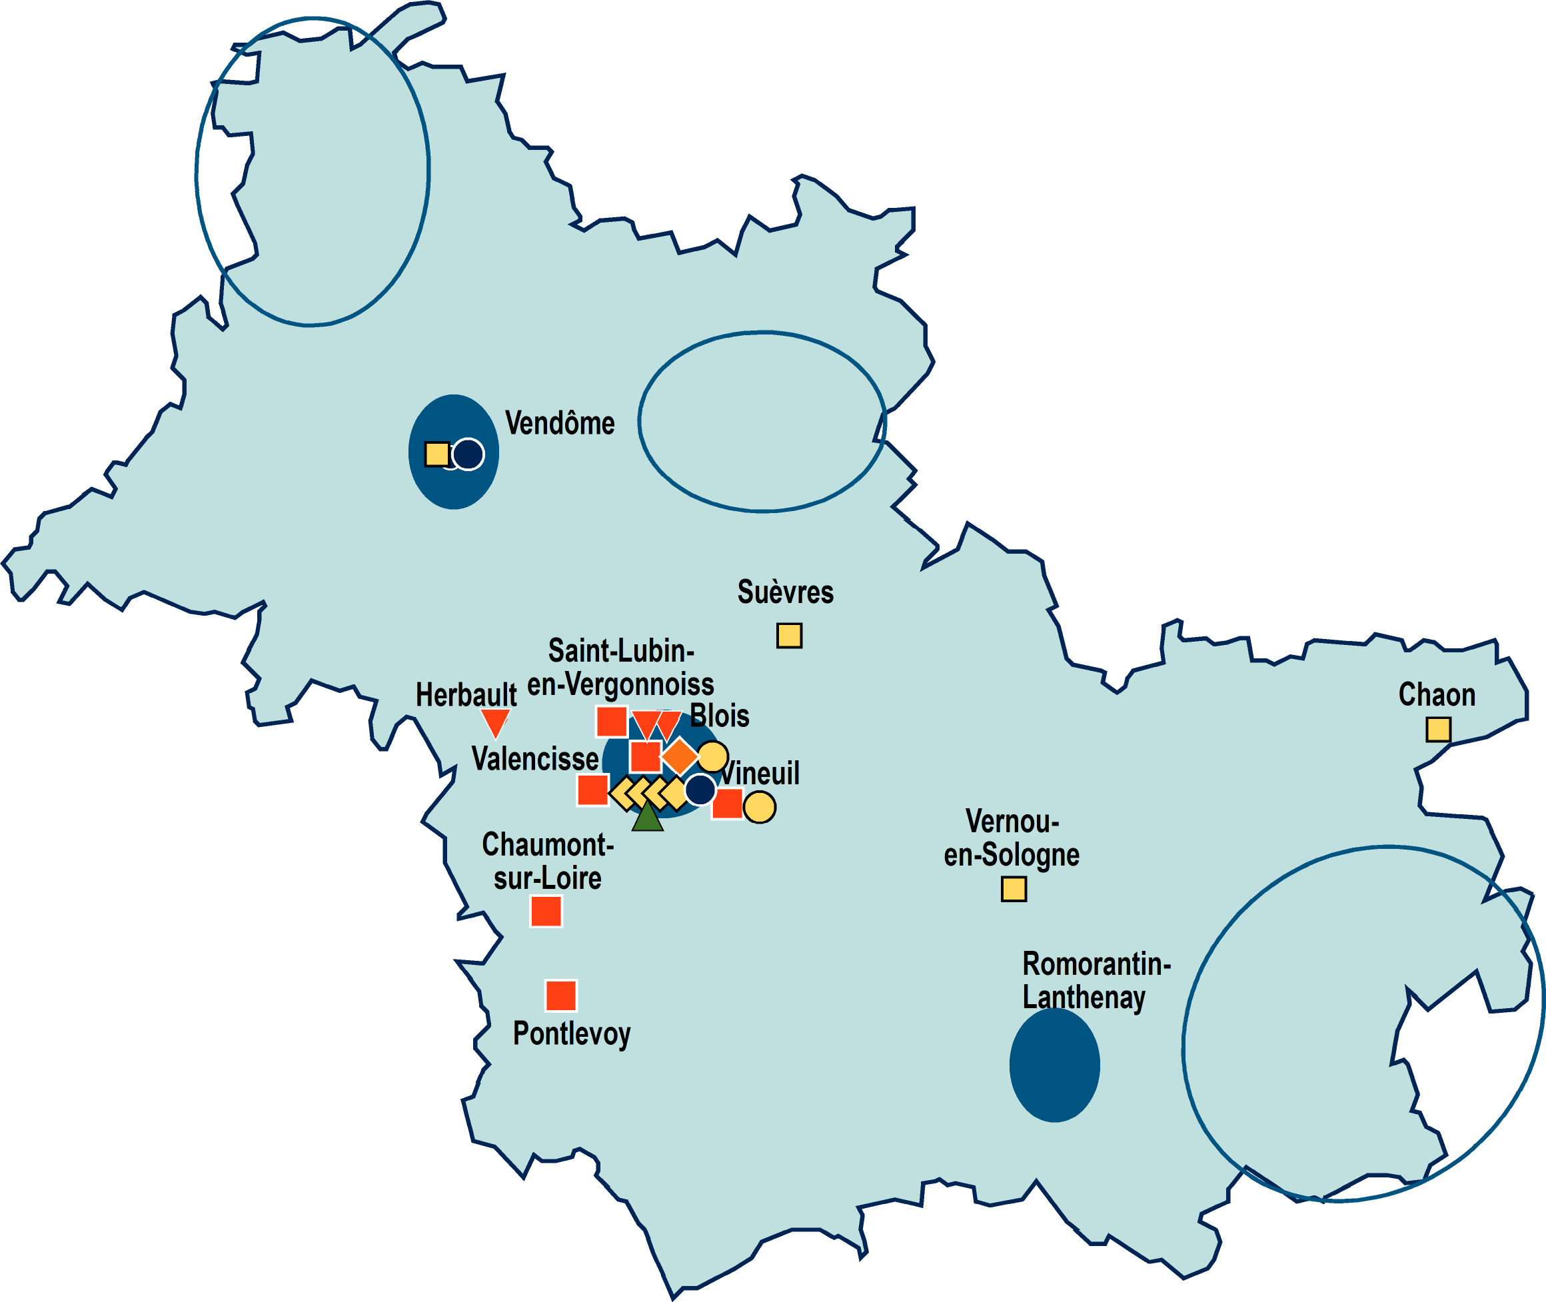

Concentration des établissements relevant
de la protection de l’enfance autour de Blois
Répartition des établissements relevant de la protection de l’enfance
D’après sources : ODPE (données CRIP de Loir-et-Cher et copies des signalements au parquet transmis par les partenaires) –
Conseil départemental – DPJJ – INSEE RP 2020

Slide 20
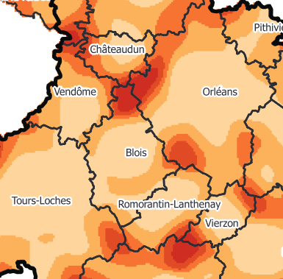
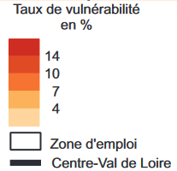
Les franges nord et sud du territoire
plus vulnérables
Vulnérabilité énergétique liée à la fois au logement et aux déplacements
D’après sources : Cartographie INSEE d’après sources : INSEE, RP 2008 ;
DGFiP, Enquête revenus fiscaux et sociaux – Revenus disponibles localisés ; SOeS ; Anah

Slide 21
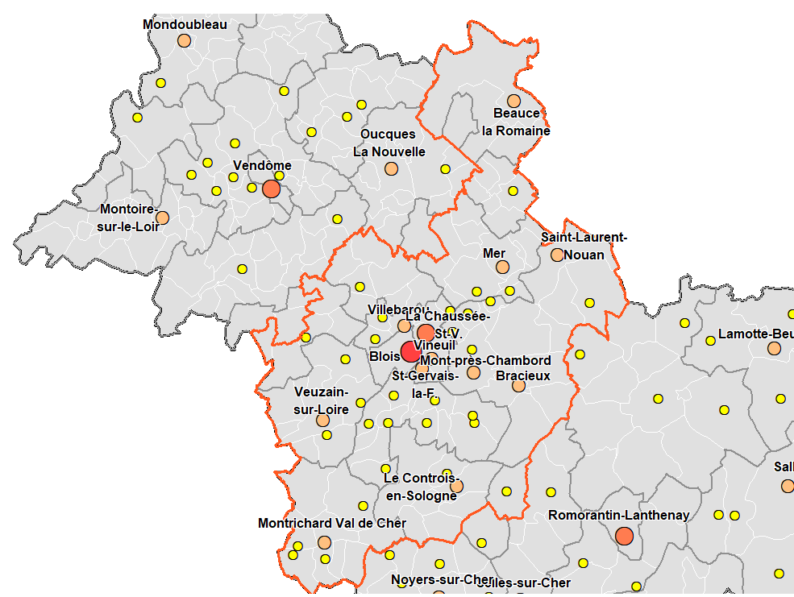
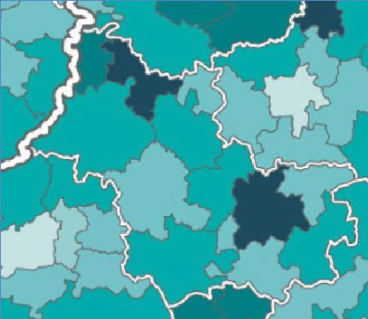

Une accessibilité plus limitée aux services
de la vie courante à l’ouest
Part de la population
éloignée du « panier de la vie courante » (en %)
Principaux pôles d’équipements et de services
D’après source : ANCT 2020
(à partir des données INSEE – BPE 2017)
Cartographie INSEE : INSEE, distancier Metric-OSRM, © les contributeurs d’OpenStreetMap
et du projet OSRM, recensement de la population 2020, BPE 2021.2017)

Slide 22
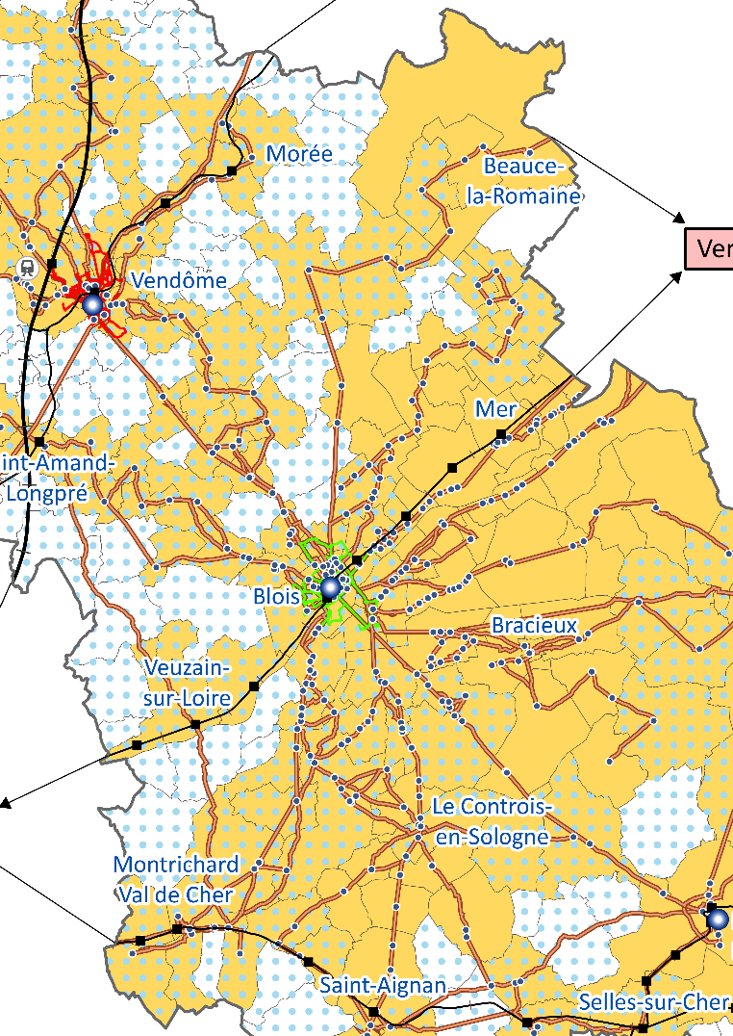
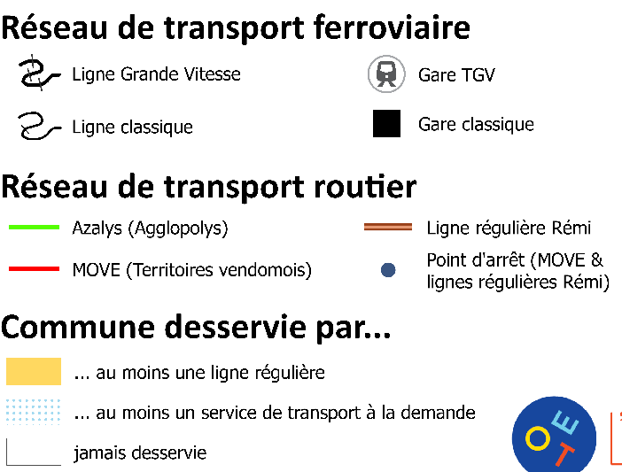
Relativement peu de communes
non desservies par des lignes régulières
L’offre de transport collectif
Fond de plan : données IGN (Route 500, BD Topo, Admin Express)
D’après sources : Opendata Centre-Val de Loire (07/2023), Azalys (09/2022), Move (09/2022)

Slide 23
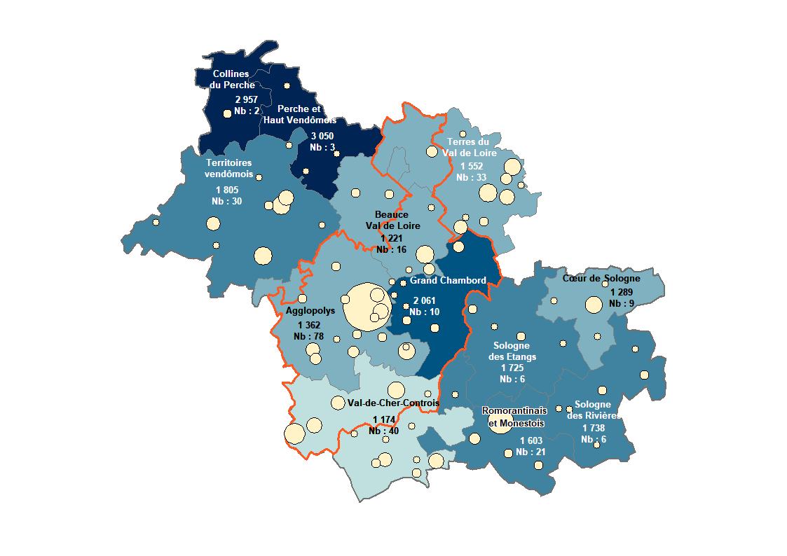
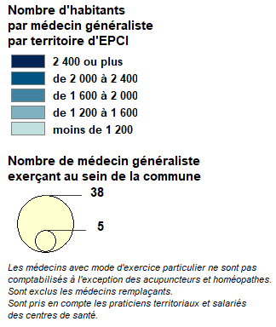
Une densité de médecins généralistes
plus faible en Grand Chambord
Loir-et-Cher : 16 % des plus de 16 ans n’ont pas déclaré de médecin traitant (44 000 hab.)
Agglopolys 15,7 %
Beauce Val de Loire 18,8 %
Terres du Val de Loire 17,9 %
Val de Cher Controis 13,5%
Grand Chambord 15,5 %
Sources : CNAM SIAM ERASME 2023
Nombre moyen d’habitants pour un médecin généraliste libéral
ou salarié d’un centre de santé en 2024
D’après sources : ARS (RPPS 2023), CPAM (ameli),
Observatoire de l’Économie et des Territoires (juil. 2024), INSEE – RP 2021

Slide 24
Démographie scolaire
16/10/2024

Slide 25
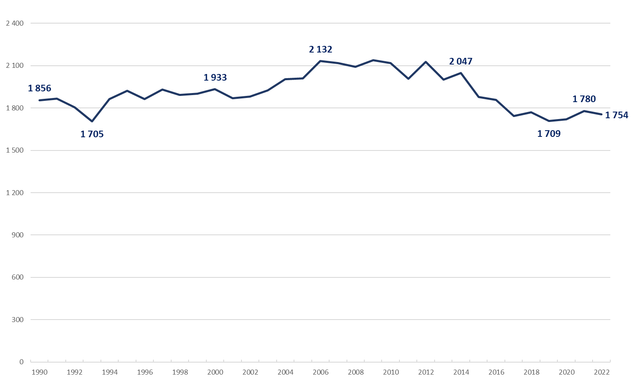
La baisse de natalité se répercute déjà dans le 1er degré
Nombre de naissances annuel
A la rentrée 2023 :
Maternelle (3-5 ans) : nés de 2018 à 2020 => 5 200
Elémentaire (6-10 ans) : nés de 2013 à 2017 => 9 526
Collège (11-14 ans) : nés de 2009 à 2012 => 8 392
Lycée (15-17 ans) : nés de 2006 à 2008 => 6 341
Observatoire d’après source : Académie Orléans-Tours

Slide 26
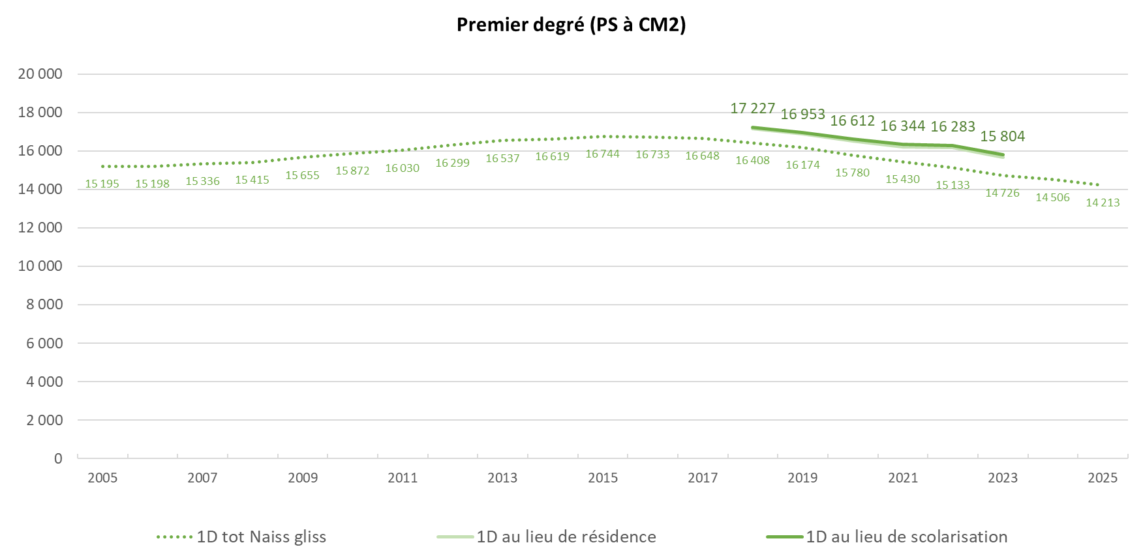
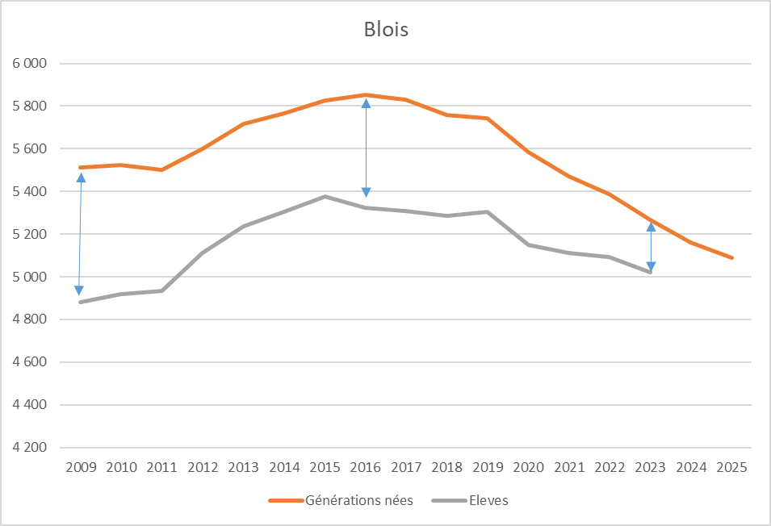
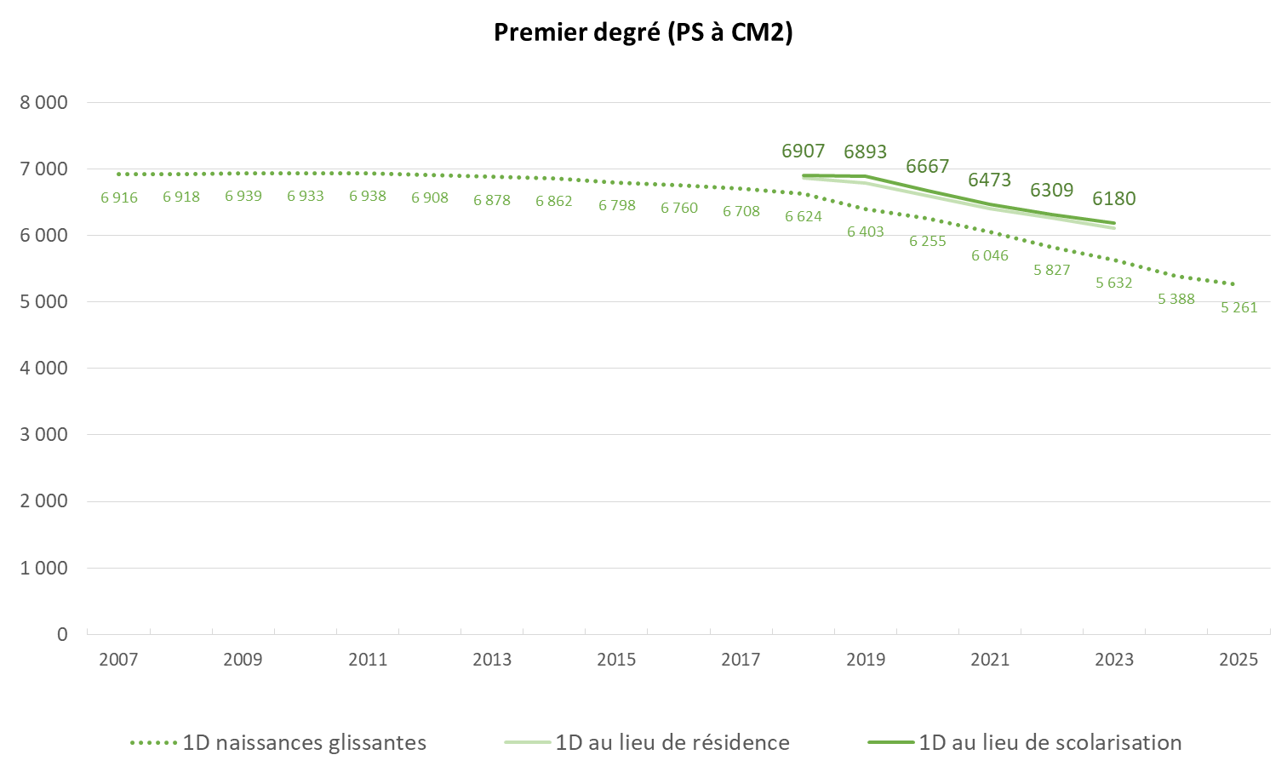
La baisse de natalité se répercute déjà dans le 1er degré
A la rentrée 2023 :
Maternelle (3-5 ans) : nés de 2018 à 2020 => 5 200
Elémentaire (6-10 ans) : nés de 2013 à 2017 => 9 526
Collège (11-14 ans) : nés de 2009 à 2012 => 8 392
Lycée (15-17 ans) : nés de 2006 à 2008 => 6 341
1 150 élèves en moins dans les écoles du territoire en 4 ans (soit – 7% entre 2019 et 2023)
Naissances glissantes
7 % d’élèves en moins en 8 ans (-355 entre 2015 et 2023)
Elèves des écoles (Pu +Pr)
Observatoire d’après source : Académie Orléans-Tours

Slide 27
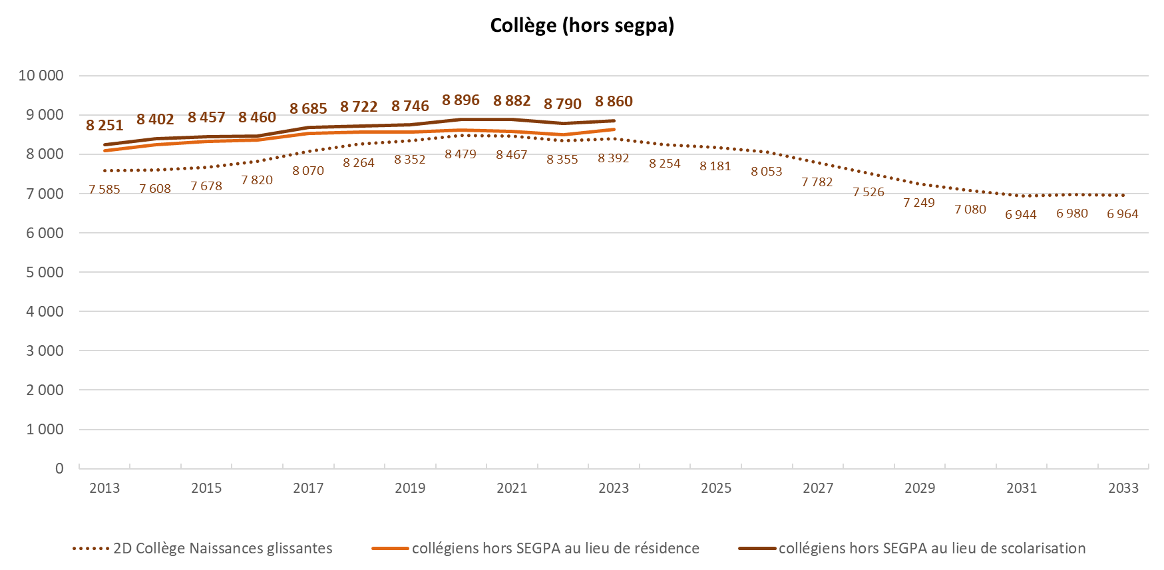
L’amenuisement de l’apport migratoire a contenu
la hausse du nombre de collégiens
114 élèves supplémentaires dans les collèges du territoire en 4 ans (soit +1 % entre 2019 et 2023)
A la rentrée 2023 :
Maternelle (3-5 ans) : nés de 2018 à 2020 => 5 200
Elémentaire (6-10 ans) : nés de 2013 à 2017 => 9 526
Collège (11-14 ans) : nés de 2009 à 2012 => 8 392
Lycée (15-17 ans) : nés de 2006 à 2008 => 6 341
Observatoire d’après source : Académie Orléans-Tours

Slide 28
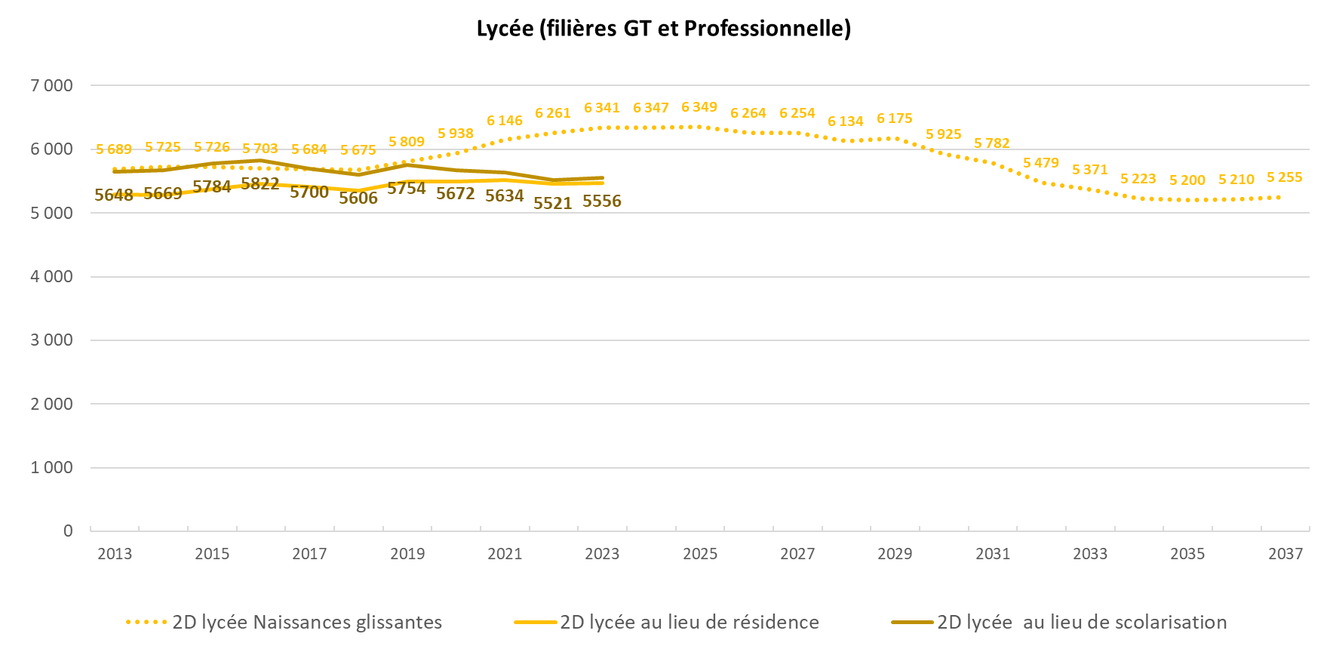
Changement de tendance pour les lycéens
suite à la crise sanitaire
A la rentrée 2023 :
Maternelle (3-5 ans) : nés de 2018 à 2020 => 5 200
Elémentaire (6-10 ans) : nés de 2013 à 2017 => 9 526
Collège (11-14 ans) : nés de 2009 à 2012 => 8 392
Lycée (15-17 ans) : nés de 2006 à 2008 => 6 341
200 élèves en moins dans les lycées du territoire en 4 ans (soit -3 % entre 2019 et 2023)
Moins de mouvements résidentiels suite à la crise sanitaire
Hausse de l’apprentissage (+ 200 entre les rentrées 2021 et 2022)
Observatoire d’après source : Académie Orléans-Tours (hors enseignement agricole)
Observatoire d’après source : Académie Orléans-Tours

Slide 29
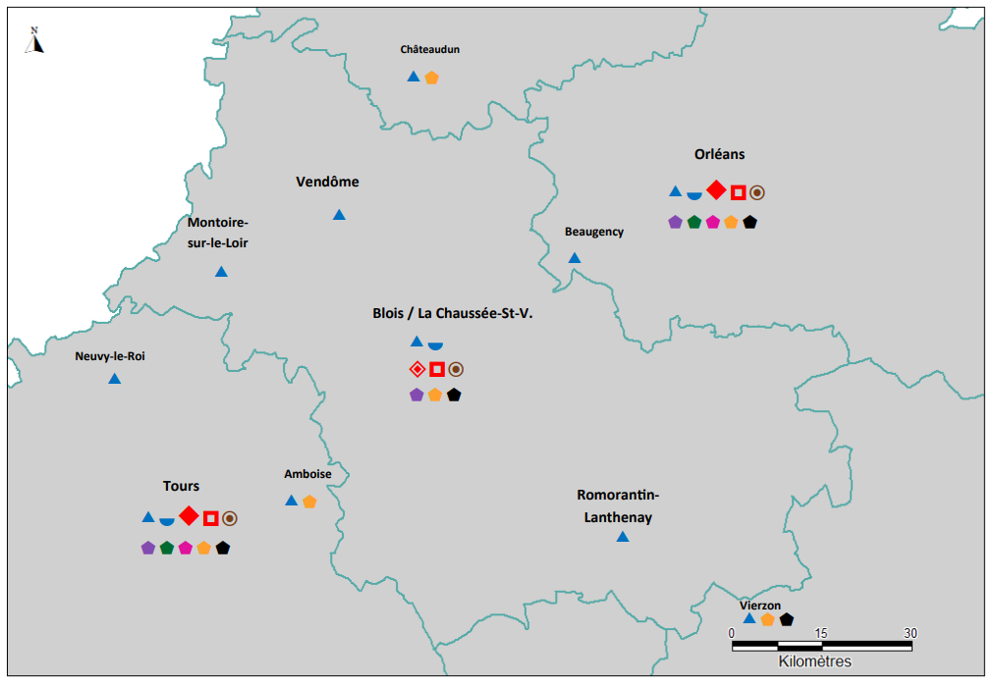

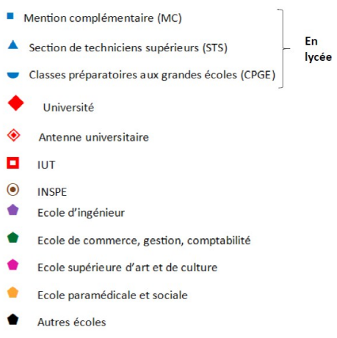


Une offre de formation supérieure diversifiée
concentrée à Blois
Près de 3 700 étudiants à Blois dont 1 000 en lycées* (jusqu’à Bac+5)
La population en âge de travailler est plutôt moins diplômée
Offre de formation initiale dans l’enseignement supérieur en 2023
Part de la population de 20 à 64 ans sortie du système scolaire titulaire d'un BAC + 2 ou plus
34,3 %
30,1 %
39,2 %
D’après sources : Enquête Observatoire 2023 (Loir-et-Cher),
Ministère de l’Enseignement Supérieur et de la Recherche 2021-2022 (départements limitrophes)
* y c. CFA-CFC Campus la Providence
D’après source : INSEE - RP 2021

Slide 30



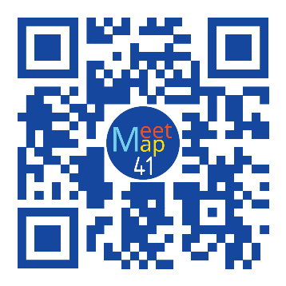


Vous êtes élève ou étudiant.e
vous recherchez une formation,
un stage, une alternance
ou vous êtes simplement
curieux.euse de connaître
le tissu local des entreprises ?
Meet Map 41
facilite la mise en relation
écoles - entreprises
Vous êtes une entreprise
vous recherchez un.e stagiaire,
un.e alternant.e
ou vous voulez connaître
les établissements d’enseignement
qui forment déjà
vos futurs.es collaborateurs.rices ?
www.meetmap41.fr

Slide 31
Tissu économique et emploi sur le bassin d’éducation de proximité de Blois
16/10/2024

Slide 32
Caractéristiques de l’emploi sur le bassin d’éducation de proximité de Blois
Données Insee RP et Flores

Slide 33
Près de 71 200 emplois sur le bassin d’éducation
de proximité de Blois
Évolution de l’emploi total entre 2008 et 2021
(base 100 en 2008)
57 % des emplois du Loir-et-Cher
Bassin d'éducation de proximité de Blois
Loir-et-Cher
D'après source : INSEE – RP

Slide 34




Près de 75 % des emplois dans le secteur tertiaire
Répartition comparée de l’emploi total
par grands secteurs sur le bassin d’éducation de proximité de Blois
(en %)
Activités
du « FAIRE »
Activités du « Faire »
1999
31 %
2021
25 %
D'après sources : INSEE – RP - MSA 2021

Slide 35
Évolution de l’emploi total par grands secteurs d’activité entre 2008 et 2021
sur le bassin d’éducation de proximité de Blois
(base 100 en 2008)
Commerce, Transports, Services
Administration publique, enseignement, santé, action sociale
Construction
Industrie
Agriculture
D'après source : INSEE – RP

Slide 36
Forte dynamique de l’emploi non salarié
sur le bassin d’éducation de Blois
Évolution de l’emploi non salarié entre 2008 et 2021
(base 100 en 2008)
7 660 emplois non salariés en 2021, soit 10,8 % des emplois totaux du bassin d’éducation de Blois
(12,2 % en Loir-et-Cher)
Bassin d'éducation
de proximité de Blois
Loir-et-Cher
* La progression de la part des non-salariés est marquée par le développement des auto-entreprises (ex : livreurs à vélo, chauffeurs VTC…), particulièrement liée à la crise sanitaire
D'après source : INSEE – RP

Slide 37
La hausse du tertiaire (marchand et non marchand)
compense les pertes des autres secteurs
Évolution de l’emploi total salarié et non salarié entre 2008 et 2021
par grands secteurs d’activité sur le bassin d’éducation de proximité de Blois
*
* La progression de la part des non-salariés est marquée par le développement des auto-entreprises (ex : livreurs à vélo, chauffeurs VTC…), particulièrement liée à la crise sanitaire
D'après source : INSEE – RP

Slide 38
86 % des salariés dans des structures
de moins de 50 salariés
Établissements actifs employeurs et postes salariés par secteur d'activité agrégé et taille fin 2021
sur le bassin d’éducation de proximité de Blois
 | Total |  | % |  | 0 salarié | 1 à 9 salariés |  | 10 à 19 salariés |  | 20 à 49 salariés |  | 50 salariés ou plus
 | Étab. | Postes salariés | Étab. | Postes salariés | Étab. | Étab. | Postes salariés | Étab. | Postes salariés | Étab. | Postes salariés | Étab. | Postes salariés
Ensemble | 5 617 | 65 677 | 100 | 100 | 455 | 4 053 | 12 596 | 533 | 7 067 | 334 | 10 467 | 242 | 9 293
Agriculture, sylviculture et pêche | 351 | 1 516 | 6,2 | 2,3 | 60 | 267 | 586 | 10 | 139 | 9 | 261 | 5 | 197
Industrie | 420 | 10 055 | 7,5 | 15,3 | 22 | 257 | 973 | 58 | 763 | 43 | 1 315 | 40 | 951
Construction | 657 | 4 070 | 11,7 | 6,2 | 45 | 514 | 1 532 | 55 | 742 | 36 | 1 063 | 7 | 316
Commerce, transports, services divers | 3 387 | 29 336 | 60,3 | 44,7 | 302 | 2 549 | 7 751 | 295 | 3 895 | 150 | 4 660 | 91 | 3 454
dont commerce et réparation automobile | 1 014 | 7 728 | 18,1 | 11,8 | 62 | 783 | 2 650 | 99 | 1 290 | 49 | 1 471 | 21 | 935
Administration publique, enseignement, santé, action sociale | 802 | 20 700 | 14,3 | 31,5 | 26 | 466 | 1 754 | 115 | 1 528 | 96 | 3 168 | 99 | 4 375
Champ : hors secteur de la défense et hors particuliers employeurs.
D’après source : INSEE, Flores (Fichier LOcalisé des Rémunérations et de l'Emploi Salarié) en géographie au 01/01/2023.

Slide 39
Caractéristiques de l’emploi salarié du secteur privé (hors agriculture) sur le bassin d’éducation de proximité de Blois
Données URSSAF

Slide 40
Des évolutions similaires de l’emploi salarié privé depuis la crise Covid
Évolution comparée de l’emploi salarié du secteur privé (hors agriculture) de 2013 à 2023 (base 100 en 2013)
Bassin d'éducation de proximité
de Blois :
représente 62 % des emplois salariés
du secteur privé du département
avec 49 500 emplois salariés
du secteur privé fin 2023
(Loir-et-Cher : 80 245)
Loir-et-Cher
Bassin d'éducation de proximité de Blois
Crise Covid-19
D'après source : URSSAF, données statistiques 2013-2023 au 31/12
* Données trimestrielles au 30/06

Slide 41
Évolution de l’emploi salarié du secteur privé (hors agriculture)
par grands secteurs d’activité
2006-2012
- 3 305 emplois
2012-2017
- 2 401 emplois
2017-2023
+ 3 310 emplois
Industrie
Construction
Loir-et-Cher
Commerce
Services
- 650 emplois
- 2 116 emplois
+ 2 804 emplois
Industrie
Bassin d'éducation
de proximité de Blois
Construction
Commerce
Services
D'après source : URSSAF, données statistiques 2006-2023 au 31/12

Slide 42
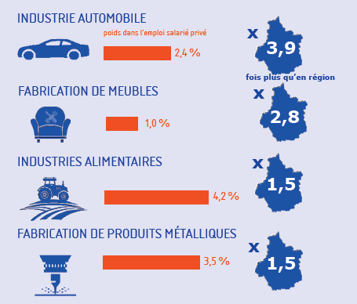
Loir-et-Cher : près de 19 200 salariés privés
pour une industrie diversifiée
24 % des salariés du secteur privé du Loir-et-Cher sont dans l’industrie
Spécificités économiques du Loir-et-Cher
Effectifs salariés des principaux secteurs industriels de Loir-et-Cher
Clé de lecture : l’industrie automobile représente 2,4 % du total
de l’emploi salarié privé en Loir-et-Cher, soit 3,9 fois plus qu’en région Centre-Val de Loire. C’est donc une forte spécificité locale.
D'après source : ACOSS-URSSAF au 31/12/2023
D'après source : ACOSS-URSSAF au 31/12/2023

Slide 43
Les 10 filières majeures de l’industrie en 2023,
en termes d’emploi salarié du secteur privé
Nombre d’emplois salariés par filière
Bassin d'éducation de proximité
de Blois :
Avec 9 700 emplois salariés,
l’industrie représente 19,7 % des emplois salariés du secteur privé du bassin
(23,9 % en Loir-et-Cher)
Et 51 % des emplois salariés du secteur privé
de l’Industrie du département
D'après source : URSSAF, données statistiques 31/12/2023

Slide 44
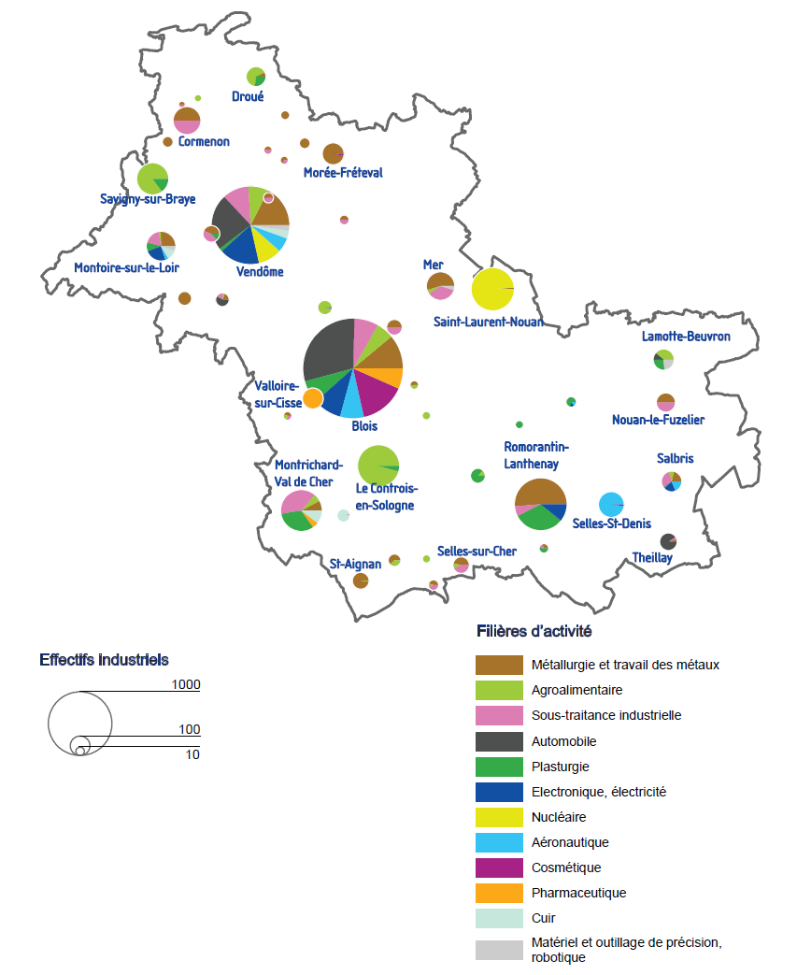
Les principaux pôles industriels de Loir-et-Cher
D’après source : ACOSS – URSSAF (Effectifs salariés 2020)

Slide 45
Les 10 filières majeures du secteur Construction en 2023,
en termes d’emploi salarié du secteur privé
Travaux de construction spécialisés :
nombre d’emplois salariés dans les principales activités
Bassin d'éducation de proximité
de Blois :
Avec 3 990 emplois salariés,
la construction représente 8,1 %
des emplois salariés du secteur privé du bassin
(9,3 % en Loir-et-Cher)
Et 53,3 % des emplois salariés du secteur privé Construction du département
D'après source : URSSAF, données statistiques 31/12/2023

Slide 46
Les filières majeures du secteur Commerce en 2023,
en termes d’emploi salarié du secteur privé
Bassin d'éducation de proximité
de Blois :
Avec 7 500 emplois salariés,
le commerce représente 15,1 % des emplois salariés
du secteur privé du bassin ( 16 % en Loir-et-Cher)
Et 57,9 % des emplois salariés du secteur privé
Commerce du département
Commerce de détail :
nombre d’emplois salariés dans les principales activités
D'après source : URSSAF, données statistiques 31/12/2023

Slide 47
Les filières majeures du secteur des services en 2023,
en termes d’emploi salarié du secteur privé
Nombre d’emplois salariés dans les principales activités
Bassin d'éducation de proximité
de Blois :
Avec 28 300 emplois salariés,
les services représentent 57,2 %
des emplois salariés du secteur privé
du bassin (51 % en Loir-et-Cher)
Et 69,5 % des emplois salariés
du secteur privé des services du département
D'après source : URSSAF, données statistiques 31/12/2023

Slide 48
Chômage et besoins de recrutement

Slide 49
Un faible taux de chômage
Taux de chômage par territoire
2024T1
Evolution du taux de chômage par territoire
France métropolitaine
Centre-Val de Loire
Loir-et-Cher
Zone d'emploi de Blois
2024T1
D'après source : INSEE

Slide 50
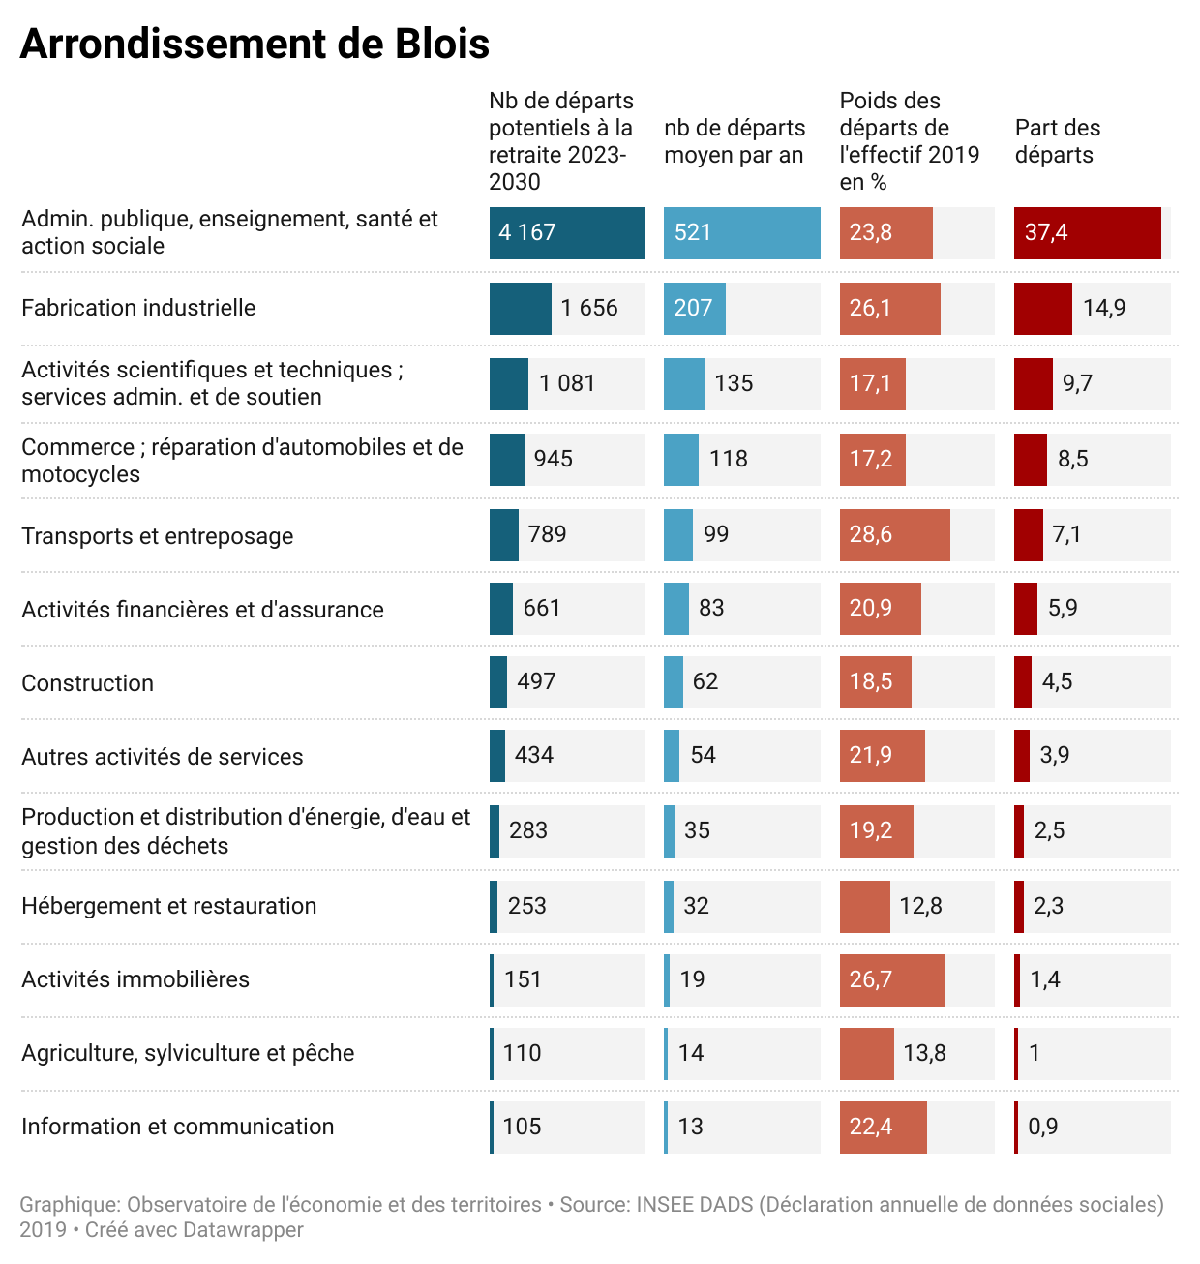
11 100 départs potentiels à la retraite entre 2023 et 2030 soit 1 385 départs/an et 22 % de l’effectif initial
Administration publique, enseignement, santé et action sociale représente 37% des départs totaux estimés
Le poids des départs est plus élevé pour le Transport & Logistique (28,6 %) et l’Industrie (26,1%),

Slide 51
Enquête « Besoins de Main d’Œuvre » 2024 :
9 010 projets de recrutement dans le bassin d’emploi de Blois
Nombre de projets de recrutement
par secteurs regroupés
(tous secteurs confondus)
Top 10 en nombre de projets de recrutement
par métiers regroupés pour les secteurs des services aux entreprises et aux particuliers
33,1 % des projets de recrutement sont saisonniers (2 980) et plus spécifiquement en Agriculture (81 %) et HRT (60 %)
D'après source : France Travail – BMO 2024

Slide 52
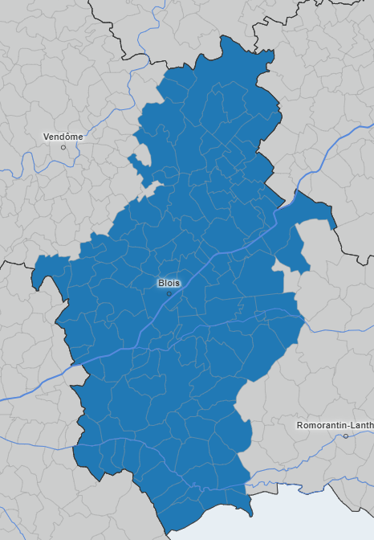
Flux des offres d’emploi diffusées et inscription des demandeurs d’emploi sur 12 mois 1/04/2023 – 31/03/2024
Bassin d’emploi de Blois (définition France Travail)
Offres d’emploi diffusées Définition (source : Pôle emploi) :
Data Emploi met à disposition le nombre d’offres d’emploi portant sur l’ensemble des offres accessibles par les demandeurs d’emploi sur le site pole-emploi.fr : les offres déposées directement par les employeurs auprès de France travail(offres collectées) et les offres transmises à Pôle emploi par des partenaires (qui sont intégrées, avec les offres collectées, dans les offres diffusées). Les chiffres restituées sur Data Emploi sur cet indicateur n'incluent pas les chiffres de l'intérim. Un peu moins de la moitié des offres diffusées par Pôle emploi provient d’offres directement collectées par Pôle emploi, tandis qu’un peu plus de la moitié des offres diffusées provient de partenaires. France Travail vérifie la légalité et la fraîcheur des offres transmises par les partenaires et supprime les doublons avec les offres qui ont été déposées chez lui ou chez plusieurs partenaires. Enfin, Pôle emploi re-codifie les métiers dans la nomenclature des métiers et des emplois (Rome : Répertoire Opérationnel des Métiers et des Emplois).
Source France Travail T1-2024

Slide 53
Flux des offres d’emploi diffusées et inscription des demandeurs d’emploi sur 12 mois 1/04/2023 – 31/03/2024
Industrie
Technicien de maintenance
Conducteur de ligne
Ingénierie de production
Monteur assembleur - chaudronnier
Logistiques Transport
Conducteur
Conducteur d’engins déplacement de charges
Préparateurs de commandes
Quelques métiers très recherchés par les recruteurs
Hôtellerie Restauration Tourisme
Cuisinier
Serveurs
Agent polyvalent restauration
Personnel d’étage
Réceptionnistes
Services à la personne
Assistance auprès d’adultes
Services domestiques
Aides-soignants
Infirmiers
Support
Comptabilité

Slide 54
Flux des offres d’emploi diffusées et inscription des demandeurs d’emploi sur 12 mois 1/04/2023 – 31/03/2024
INDUSTRIE | Nb Offres diffusées sur 12 mois | Effectif Inscription Demandeurs sur 12 mois
Installation et maintenance d'équipements industriels et d'exploitation | 910 | 60
Conduite d'équipement d'usinage | 710 | 70
Opérations manuelles d'assemblage, tri ou emballage | 600 | 490
Conduite d'équipement de production alimentaire | 460 | 70
Management et ingénierie de production | 390 | 30
Montage-assemblage mécanique | 320 | 70
Maintenance des bâtiments et des locaux | 290 | 130
Management et ingénierie qualité industrielle | 280 | 10
Chaudronnerie | 270 | 40
Source France Travail T1-2024

Slide 55
Flux des offres d’emploi diffusées et inscription des demandeurs d’emploi sur 12 mois 1/04/2023 – 31/03/2024
Hôtellerie, restauration, Tourisme | Nb Offres diffusées sur 12 mois | Effectif Inscription Demandeurs sur 12 mois
Personnel de cuisine, Chef de cuisine | 1 060 | 290
Service en restauration | 620 | 230
Personnel polyvalent en restauration | 390 | 250
Personnel d'étage | 240 | 100
Réception hôtel | 240 | 80
Logistique et Transport | Nb Offres diffusées sur 12 mois | Effectif Inscription Demandeurs sur 12 mois
Conduite d'engins de déplacement des charges | 1010 | 330
Magasinage et préparation de commandes | 930 | 610
Intervention technique d'exploitation logistique | 450 | 50
Manutention manuelle de charges | 450 | 510
Conduite de transport de marchandises sur longue distance | 520 | 200
Source France Travail T1-2024

Slide 56
Flux des offres d’emploi diffusées et inscription des demandeurs d’emploi sur 12 mois 1/04/2023 – 31/03/2024
Services à la personne | Nb Offres diffusées sur 12 mois | Effectif Inscription Demandeurs sur 12 mois
Assistance auprès d'adultes | 1140 | 160
Services domestiques | 480 | 370
Aides-soignants | 700 | 170
Infirmiers | 640 | 50
Support | Nb Offres diffusées sur 12 mois | Effectif Inscription Demandeurs sur 12 mois
Audit et contrôle comptable | 440 | 10
Comptabilité | 1360 | 130
Source France Travail T1-2024

Slide 57
Réunion de Bassin - Blois
16 octobre 2024
Dynamique socio-économique à l’échelle du bassin d’éducation de proximité de Blois

